Slide 1
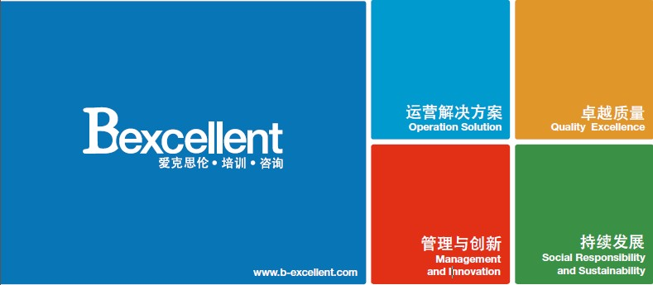

爱克思伦大中华区 您值得信赖的合作伙伴

Slide 2
我们的背景
人类，技术和环境，是展望未来发展时必须关注的三个关键因素。而这三者的有机整合，才能真正对企业
和社会的进步产生积极影响。
北京爱克思伦充分考虑了以上三个因素的全方位需求。我们将会辅佐企业持续学习、改进和发展、全面提
升自身竞争力。我们根据您的需求提供全方位解决方案，更擅长质量改进的核心工具的应用、生产力的有效提
升、供应链管理、领导艺术与人力资源管理方面的培训咨询。 我们的咨询师团队成员均是来自各著名跨国公司的行家、专家、他们有扎实的本行业最先进的理论知识及
技术，又具有本行业、本岗位的丰富实际操作、管理经验。不仅在海外，而且在中国，都有他们成功策划实施
的案例。最重要的是：他们非常乐于将自己的观念、技能与经验同中国的企业及企业家们分享。
我们的培训与咨询业务范围
卓越质量 Quality Excellence
质量工具及改善
六西格玛
质量标准
质量战略
运营解决方案 Operation Solution
精益业务流程
精益生产
精益六西格玛
精益供应链
创新与发展 Innovation and Development
创意与创新
系统管理
领导力发展
员工绩效
可持续发展 Social Responsibility and Sustainability
职业健康安全与道德规范
能源管理
企业社会责任

Slide 3
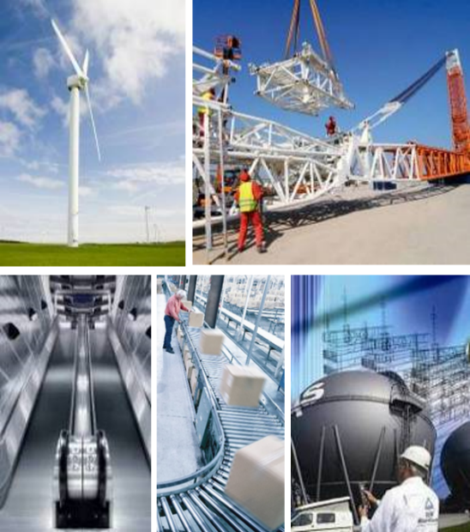
我们的优势
我们的专家来自企业的管理层，有着丰富的企业实践管理经验和良好的工程背景；
我们的资源来自全球，我们可以在全球范围内调集资源，对单项和多项的技术和管理提供及时的专业支持；
我们的服务网络遍布全国，给客户最贴近的服务；
我们培训和咨询过众多的客户，学员遍布全国，许多客户和我们共同成长，经历发展；
与国内外的企业保持良好紧密的联系，我们的服务具有国际观又了解地域差异；
这保证了我们能够站在技术和管理的前沿引导客户迈向卓越的经营管理。
我们的组合
为客户量身定做的
教程与案例
专家本地化
资源来自先于全球的
教育与咨询领域

Slide 4

我们的培训流程
1. 客户培训需求接收
8．追踪监督与辅导
2. 通过沟通、调查等方式，识别客户的真正要求
7. 建议与改善
3. 针对客户需求， 进行培训课程内容设计与开发
6 培训效果评估
4. 培训课程及讲师的内部评审1
5. 执行培训课程

Slide 5
我们的客户化培训和咨询流程
授课及咨询前
由专家及顾客服务代表与客户公司进行多种形式的沟通，必要时包括现场拜访和多层次的需求分析，以便了解参加者的学习、工作背景、性格、学习期望以或项目实施需要达到的目的并进行相应的分析整理。对培训课程，将针对不同的学习层面适度调整教材,案例分析、授课方式及时间安排,来最大程度地满足特定客户和学员的学习需要。对咨询项目，将向客户出具项目提案，列明项目的里程碑，投入资源需求和项目实施中双方的实施责任和具体工作分解明细。
授课及咨询中
爱克思伦公司的讲师和顾客代表将及时监视培训进度和效果，将通过口头了解或阶段性的书面评估来调整进度、内容和授课方式。对于项目的实施过程中出现的任何变化，爱克思伦公司的专家将及时汇报和调整项目实施的内容和进度，通过与项目工作小组和客户管理层的沟通来获得对项目进展和预期效果的协调和控制。
授课及咨询后
作为重要的售后服务，爱克思伦公司将提供“学员反馈”及整体课程回顾评估表或根据项目工作小组和客户管理层的总体评价来向顾客提供其它必要的信息。同时，讲师及专家组将开始实施持续改进的行动以确保今后的培训或项目实施可以更好地满足客户的需求并超越其期望。

Slide 6

培训与咨询
在汽车生命周期各阶段的服务能力
设计开发
安全与性能测试
出口检测与认证
产品与供应链碳足迹评估与分析
新产品导入，开发流程与生产准备前流程评估与分析
技能培训
汽车维修培训
职业技能培训与认证
生产制造
流程梳理与优化咨询
过程控制能力评估与提升咨询
质量体系评估与提升咨询
生产线平衡与效率提升咨询
环境与安全咨询
能效评估与技术改造
能源管理与社会责任体系咨询
设备维护与管理咨询
班组长与生产经理系列培训
销售与售后服务
客户满意度提升
市场营销服务
神秘顾客
经销商网络管理
经销商审核
经销商流程标准化
客户关系管理
采购与供应链
供应商开发
供应商评估与发展
采购流程优化
绿色供应链建立
物流管理体系梳理

Slide 7




培训与咨询
核心能力
从产品质量到组织卓越，我们提供各行业最新标准要求及为客户打造定制化的培训及咨询服务。
卓越质量
企业社会责任 与 可持续发展
运营解决方案

Slide 8
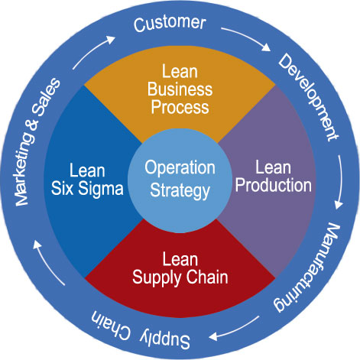

培训与咨询
核心能力—运营解决方案

Slide 9

培训与咨询
核心能力—企业社会责任与可持续发展
Strategy/Policy Design
Sustainability Report
Risk Assessment
Social Impact Assessment
TUV STAR Assessment
Factory Capacity Building Program
Health & Safety
Sustainable Production
Social Compliance Management System
SUSTAINABLITY STRATEGY
SOCIAL IMPACT
ENVIRONMENT & ENERGY
CUSTOMIZED PROJECTS
Carbon Footprint & GHG
Energy Saving & Emission Reduction
Environment Management System
Energy Management System
Donation & Philanthropy
Social Public Welfare
Eco Design
Sustainable Consumption

Slide 10
中国汽车行业案例
公司
项目名称
收益
一汽 - 大众
开发过程中的风险分析及控制咨询
ISO/TS16949、五大核心工具应用辅导
经销商服务质量提升
导入项目风险管控方法
统一质量体系定义及应用流程
经销商导入VDA 6.2，通过ISO 9001认证
南京依维柯
流程改善咨询
过程可视化
部门功能及矩阵组织定义
减少重复过程及流程停滞时间
东风本田发动机
质量成本控制咨询
导入质量成本管控方法
统一质量成本计算及分析流程
戴姆勒
ISO/TS16949培训
五大核心工具培训与应用辅导
项目组员掌握质量体系定义及流程.
以程序推行五大核心工具
华晨宝马
供应商质量提升咨询
五大核心工具培训与辅导
生产效率提升咨询
推动供应质量体系流程.
以程序推行五大核心工具
减少浪费，提升制造能力

Slide 11
中国汽车行业案例
公司
项目名称
收益
金杯通用
ISO/TS 16949/ISO 14000/OHS18000整合管理体系建立与实施
项目组员掌握整合管理体系IMS定义及流程
以程序推行IMS
北京奔驰
总装线时间分析，生产平衡咨询
五大核心工具培训与辅导
瓶颈工位分析，优化流程，提高效率和产能
项目组员掌握五大核心定义及流程
长安福特马自达南京
ISO/TS16949现场指导/针对六大工艺
应用VDA 6.3进行现场过程审核
统一清晰的ISO/TS16949/ VDA6.3过程审核程序与福特 QOS, FPS, FCPA 要求连接
宝马中国
经销商网络开发
管理流程、经销商客户导向服务
经销商管理手册
落实总部的质量管理体系
全国经营商网络开展体系认证
福田康明斯
质量体系建立及现场审核辅导
质量管理体系及过程审核框架定义
项目组员掌握质量体系定义流程及提升过程审核质量

Slide 12


中国汽车行业案例
大众投资（中国）有限公司
产品安全与责任风险防范
ISO9000质量管理体系内审员
五大核心工具（APQP/PPAP/FMEA/SPC/MSA)
ISO/TS16949质量管理体系内审员
一汽 - 大众汽车有限公司
德国认可质量经理培训
全面削减采购成本
采购与供应商管理
五大核心工具（APQP/PPAP/FMEA/SPC/MSA)
VDA 4.3汽车行业项目管理培训
质量改进及问题解决14种工具应用
ISO/TS 16949质量管理体系内审员培训
QFD, DOE培训与辅导
质量成本控制
六西格玛培训
一汽 - 大众汽车有限公司
开发过程中的风险分析及控制咨询项目
项目周期：九个月
项目交付物：
阶段1 PFMEA工艺风险报告 （各专业工艺典范）
按PFMEA制定工艺改善建议
小组工作评估报告及工作改善建议
阶段2、4、5同阶段1
阶段3 培训教材，包括总装及机加工案例
专业老师课后反馈
培训后考试结果
阶段6 各专项小组跟进报告
PFMEA项目总结
PFMEA系统程序建议书
阶段7 形成共三十组PFMEA工程小组的PFMEA
评点及改进意见

Slide 13
一汽-大众工艺质量风险分析项目 (第一阶段)
人员对工艺质量分析技能需求
为工艺及质量工程人员导入PFMEA理念和方法
按FAW-VW公司实际情况编制的专用教材
主要项目成果
FAW-VW 项目需求
FAW-VW项目组员掌握实踐PFMEA的实施流程
以程序强制推行PFMEA，要求各项目必须要做FMEA
各项目组员对工艺质量分析及验证等方法可以统一，减少差异是提高质量的重要因素
规划部未能有效引导执行部门共同解决工艺和质量问题
没有完整清晰的工艺质量风险分析方法和程序
PFMEA培训与咨询
第一阶段交付物
发布工艺质量
风险分析程序
60位工程人员得到
工艺质量分析技能
PFMEA定制教材
FAW- VW案例
工艺质量分析程序标准
理论、案例
过程流程图
作业/零件/ 生产过程特性
特性矩阵图/ 原因分析工具
防止差错/ 特性要因图
PFMEA/ RPN
管理层对分析程序标准化需求
-
按FAW-VW公司实际情况编制工艺质量风险分析程序

Slide 14
第二阶段: PFMEA项目实施过程
针对六大工艺
冲压
焊装
涂装
机加工
热处理
总装
项目实施流程
学习阶段
执行阶段
标准化阶段
教练
辅导
选题定义
测量数据收集
工艺原因分析
工艺改进措施
作业标准化
分组
试行
选题定义
测量数据收集
工艺原因分析
工艺改进措施
作业标准化
全面
实施
领导颁布实施
选题定义
测量数据收集
工艺原因分析
工艺改进措施
作业标准化
主要项目活动
针对六大工艺示范案例，由爱克思伦教练指导六个小组去展开FMEA分析，与小组进行数据收集、问题分析及形成PFMEA解决方案
由第一批学员组成18小组在各部门持续实施PFMEA， 爱克思伦教练提供项目实施方向和技术指导，评审分析結果
由FAW-VW规划部项目组实踐PFMEA的实施流程
主要项目交付物
PFMEA分析程序
工程人员能力提升
工艺质量分析技能
PFMEA教材
PFMEA案例
PFMEA数据库
分析結果/解决方案
主要项目成果
导入PFMEA理念和方法
统一PFMEA分析流程
PFMEA案例/数据库/知识保存
风险RPN下降
团队协作方法

Slide 15

长安福特马自达汽车有限公司南京公司过程审核项目 (第一阶段)
人员对过程审核技能需求
为工艺及质量工程人员导入过程审核VDA6.3理论和方法。
按CFMN公司要术编制的专用教材
主要项目成果
CFMN项目需求
VDA6.3培训
第一阶段交付物
审核组员掌握实踐VDA6.3过程审核实施流程及审核技术
VDA6.3 过程审核执行计划
检查清单统一，减少差异
50+工程人员得到
VDA6.3技能辅导
-VDA6.3教材
CFMN案例
修订检查清单
QS部未能带领各部门有效执行现场过程审核
没有统一清晰的过程审核程序与福特 QOS, FPS, FCPA 要求连接
VDA6.3过程审核
基本要求，过程审核策划、实施审核和评分报告的技巧
生产过程案例
过程分析图
评审收集证据工具
检查清单应用
QS管理对VDA6.3标准检查表需求
-
按CFMN实际情况编制检查清单
与福特 QOS, FPS, FCPA 要求连接

Slide 16
第二阶段: PFMEA项目实施过程
针对六大工艺
冲压
焊装
涂装
机加工
热处理
总装
项目实施流程
学习阶段
执行阶段
标准化阶段
教练
辅导
选题定义
测量数据收集
工艺原因分析
工艺改进措施
作业标准化
分组
试行
选题定义
测量数据收集
工艺原因分析
工艺改进措施
作业标准化
全面
实施
领导颁布实施
选题定义
测量数据收集
工艺原因分析
工艺改进措施
作业标准化
主要项目活动
针对六大工艺示范案例，由爱克思伦教练指导六个小组去展开FMEA分析，与小组进行数据收集、问题分析及形成PFMEA解决方案
由第一批学员组成18小组在各部门持续实施PFMEA， 爱克思伦教练提供项目实施方向和技术指导，评审分析結果
由FAW-VW规划部项目组实踐PFMEA的实施流程
主要项目交付物
PFMEA分析程序
工程人员能力提升
工艺质量分析技能
PFMEA教材
PFMEA案例
PFMEA数据库
分析結果/解决方案
主要项目成果
导入PFMEA理念和方法
统一PFMEA分析流程
PFMEA案例/数据库/知识保存
风险RPN下降
团队协作方法

Slide 17


上海通用汽车绿色供应链项目
在积极整合爱克思伦公司多年来国内外的技术和管理咨询经验的基础上，我们面向中国制造型企业提供整体绿色技术解决方案，并将能效提升和低碳发展的重点落实在质量管理、运营优化、供应链发展和企业社会责任等方面上。其中，爱克思伦公司对上海通用汽车策划和实施绿色供应链改进，协助其在未来5年之内保持汽车行业绿色供应链标杆地位。
业务单元1：绿色供应链碳盘查与碳管理体系建立
业务单元2：低碳供应链模型的建立
业务单元3：绿色KPI体系的建立与标杆管理
业务单元4：改进方案与效益分析
业务单元5：绿色供应链的可持续发展报告

Slide 18

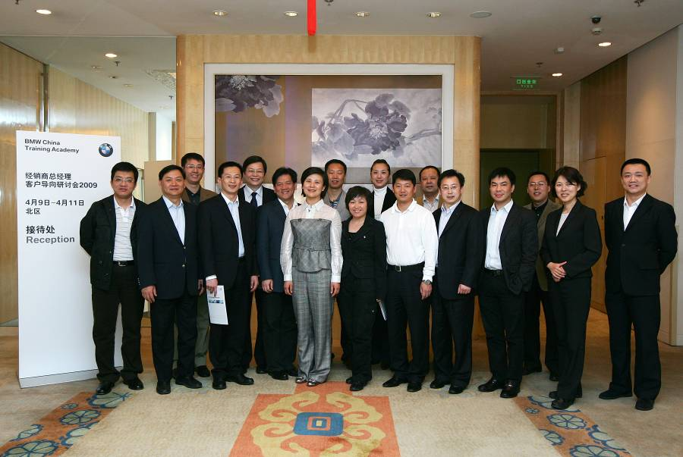
中国汽车行业案例
BMW “总经理客户导向研讨会”项目
为期10天，四个区域，在北京、上海两地召开
与会人员：BMW 80位经销商总经理
研讨会邀请的嘉宾是新加坡航空公司、国泰航空公司、丽思卡尔顿酒店和来自连卡佛百货公司的顶级行业精英
BMW 其他合作项目
经销商标准审核工作坊
持续改进流程分析及培训
质量管理与质量改进技术工作坊
项目管理辅导
供应商开发项目
供应商管理
产品计划培训
采购成本控制培训
售后服务人员的技能技巧培训
现场管理与生产效率提升咨询

Slide 19

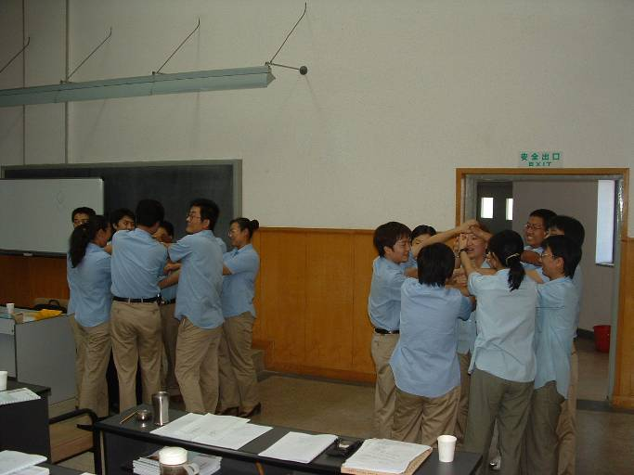
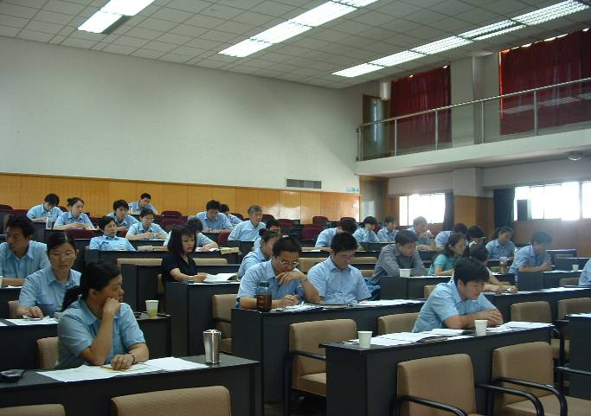
中国汽车行业案例
Beijing Benz合作项目
2003年 六个西格玛管理导入；“精益生产工具”工作坊
2004年 “MSA 测量系统分析”培训与辅导；第三方物流策略与管理；ISO/TS16949讲解及客户导向过程分析和过程导向审核技术；
2007年 项目管理；商务写作/报告培训；采购成本分析及供应商关系管理；生产及过程控制研讨；
2008年 工厂成本控制与价值分析；汽车行业采购、生产、销售、物流一体化培训
2009年 五大核心工具培训与辅导
2010年 ISO/TS16949质量管理体系内审员培训； ISO14001环境管理体系内审员培训；SPC 统计过程控制培训与辅导
2011年 总装线时间分析咨询
2012年 供应商质量提升咨询，策划及启动准备中

Slide 20
中国汽车行业案例
Daimler 合作项目
2009年福建戴姆勒汽车工业有限公司
五大核心工具导入与咨询
2009年戴姆勒东北亚投资有限公司
ISO/TS 16949质量管理体系内审员培训
SPC 统计过程控制培训
2010年戴姆勒东北亚投资有限公司
ISO 14000环境管理体系内审员培训
2010年福建戴姆勒汽车工业有限公司
五大核心工具提升培训
客户之声：
咨询效果突出，达到项目预期
辅导的内容深入浅出，对实际工作有很强的指导性和可操作性
对于复杂的理论部分讲师能用简单、实用的案例诠释，非常便于理解和掌握
生动活泼的讲解，案例易于操作和理解，教师专业知识丰富，水平高，内容细致
课堂活跃，启发思路
教材经典实用

Slide 21

中国汽车行业案例
南京依维柯：企业流程优化咨询
阶段四：流程实施、评估及改善
阶段三：流程管理试运行
阶段二：流程建立及可视化
阶段一：项目启动及初期培训

Slide 22
海外汽车行业案例
公司
项目名称
收益
菲亚特
德国
发展管理担保及实施新概念，与销售架构相结合
与德国法规及行业规定接轨
雪铁龙
德国
从法国总部开发实施质量项目
扩展至德国公司及全德汽车销售网络
落实总部的质量管理体系
250个经营商网络QMS开展
马自达
德国
分析与提升商业进程、重组过程中寻求咨询支持
减少重复过程及流程停滞时间
奥迪
销售架构审核
根据AUDI专业要求与European Rules(GVO)完成700点销售
专职审核人员技能
审核计划
审核报告/进度表
雷诺-日产
德国卡车
过程分析与质量管理咨询
质量管理体系框架建设

Slide 23
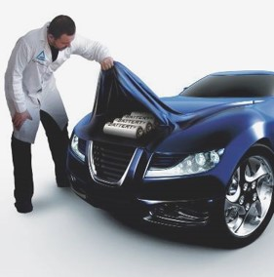
海外汽车行业案例
公司
项目名称
收益
保时捷
外壳保护技术与零部件测试咨询项目
风险报告及改进建议
美国虎
德国
风险分析与风险管理
风险分析报告/流程
米其林轮胎
供应商实施项目管理及质量审核
基于内部标准许进行审核，为米其林选定欧洲供应商制定了基准
奥托福克斯
整合管理（质量与环境）系统、分析、概念及文件与审核的准备

Slide 24

雪铁龙德国质量管理体系项目
对质量管理项目需求评估
评估雪铁龙德国质量管理现状及(250) 经销网络管理
实际与总部标准作出对比，作出差异报告
主要项目成果
雪铁龙项目需求
QMS的实施流程.
以程序推行至 250经销商/ 维修部
雪铁龙法国总部至雪铁龙德国质量管理可以统一，减少差异是提高质量的重要因素
交付物
法国总部开发国标化质量管理标准要在德国实施执行项目
项目实施阶段
现状风险分析
发布质量体系
标准程序
专职审核人员技能
审核计划
审核报告/进度表
现状分析
标准策划
文件准备
体系实施
初始评审/跟进验证
持续审核/改善
管理层对质量管理标准化需求
-
按雪铁龙德国公司实际情况编制程序

Slide 25











培训与咨询
部分客户

Slide 26

爱克思伦培训咨询服务 您的可持续发展专家， 与您共同成长，共创辉煌。
李 佳 女士
电话 (+86) 10- 58766475-801
传真 (+86) 10- 58766474
E-mail: Jessie.li@b-excellent.com

